Slide 1
IoT & Applications
Giao tiếp cảm biến
HCM - 21/09/2020

Slide 2
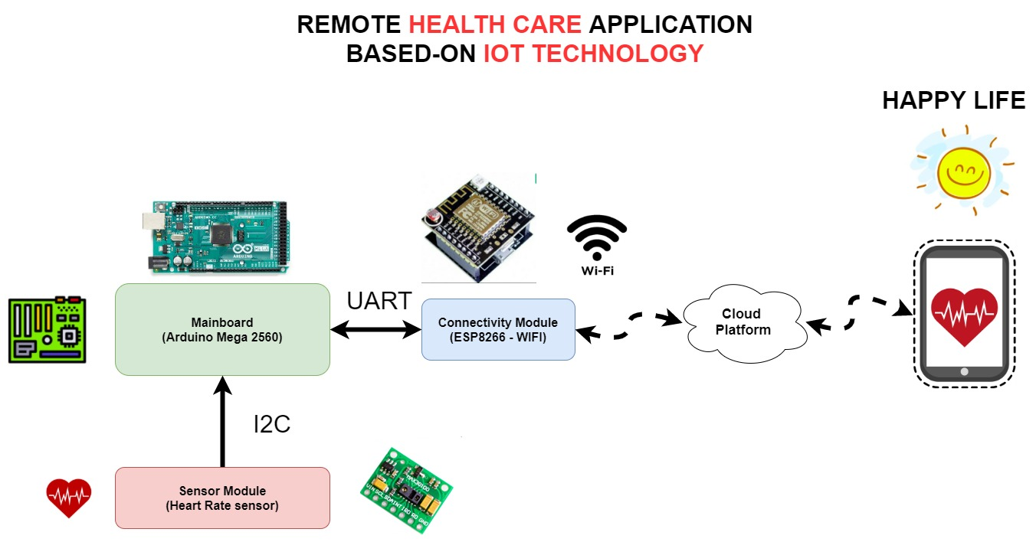
Giải pháp theo dõi sức khỏe từ xa
WE DO

Slide 3
Agenda
Review previous workshop
Interfacing Arduino with sensor board
I2C protocol
Workshop
Advanced topic: moving average filter

Slide 4
Tasks
Tạo chương trình “Hello world!” và nhấp nháy LED
Nhận và xử lý câu lệnh dạng ASCII:
  Start/Stop Blinking LED
  Gửi chuỗi “Hello world” lên PC
  VD: “led start”, “led stop”, “ping”
Tạo function và xây dựng chương trình theo mô hình máy trạng thái

Slide 5
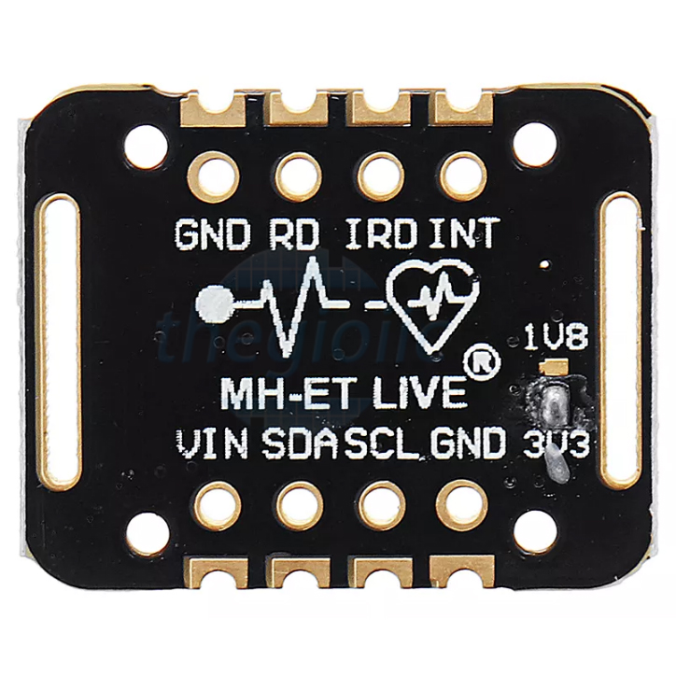
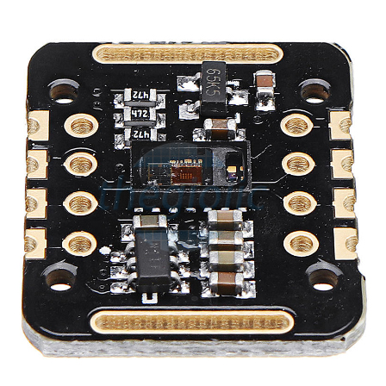
Power full sensor in hand!

Slide 6
MAX300102 Features
Nguồn: 3.3 – 5V
Giao tiếp: I2C
Mức áp giao tiếp: 1.8V-3.3V-5V (optional)
Pinout
Chân | Chức năng
VIN | Nguồn đầu vào
SCL | I2C Clock line – From Arduino
SDA | I2C Data line - Bidirecdtional
INT | Interrupt line
GND | Ground

Slide 7
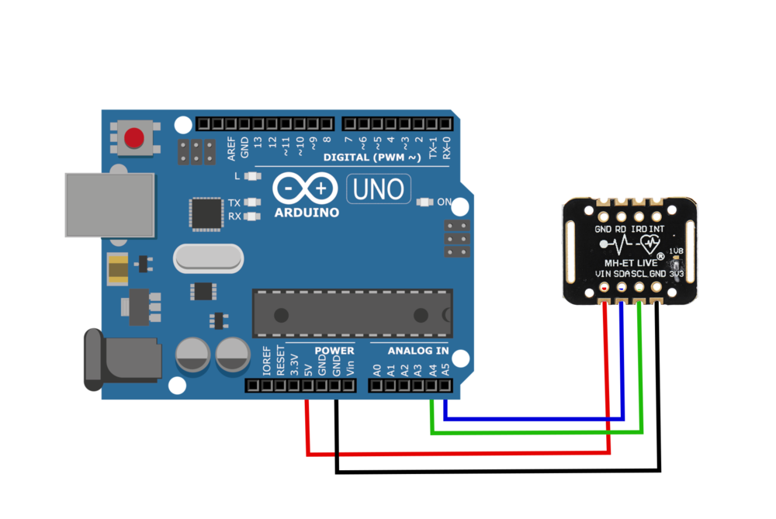
Let Wiring!

Slide 8
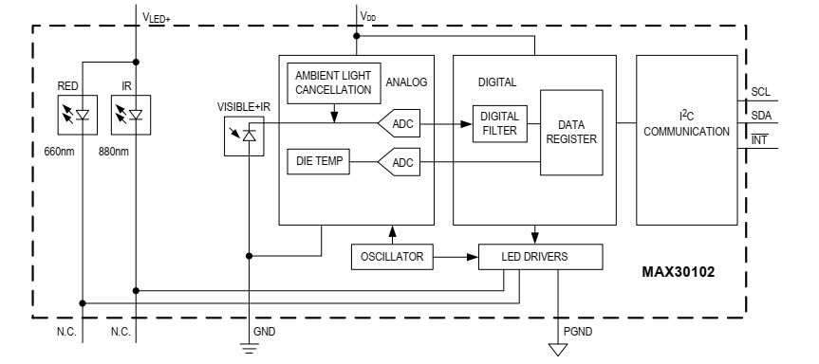
MAX30102 – Function Block

Slide 9
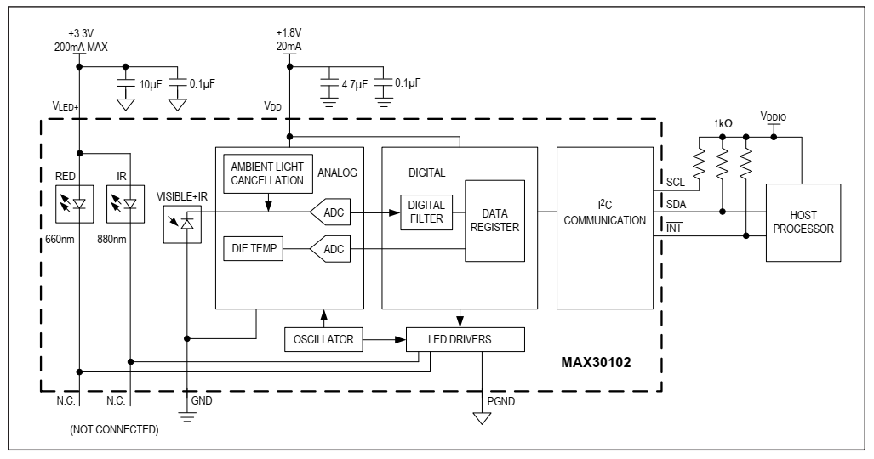
MAX30102 – External Circuit

Slide 10
Workshop
Basic sensor reading
Heartbeat plotter
Reading interrupt
Apply moving average filter

Slide 11
Started Libaries
Sensor driver
https://github.com/sparkfun/SparkFun_MAX3010x_Sensor_Library
Moving Average Algorithm
https://github.com/JChristensen/movingAvg
Others: do ourself

Slide 12
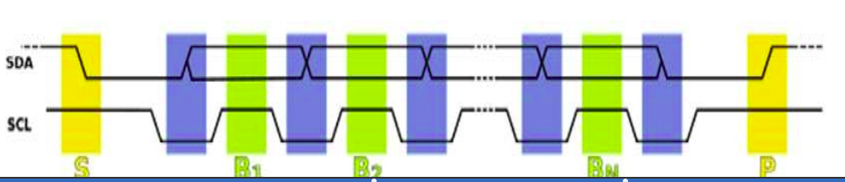
I2C Protocol
START bit: SDA pulled low while SCL stays high
Bit changing: SDA transitioning while SCL is low
Bit sampling: the data being read while SCL is high
STOP bit: SDA pulled high while SCL is high

Slide 13
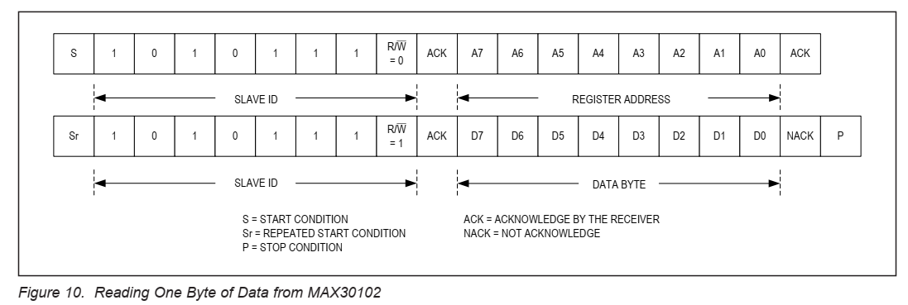
I2C Reading - MAX30102

Slide 14
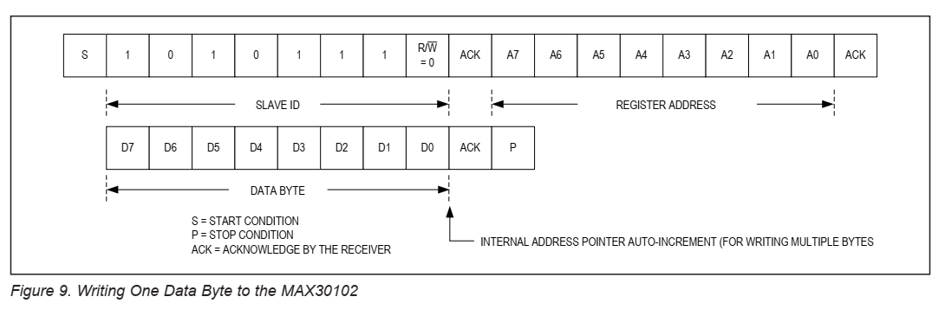
I2C Writing – MAX30102

Slide 15
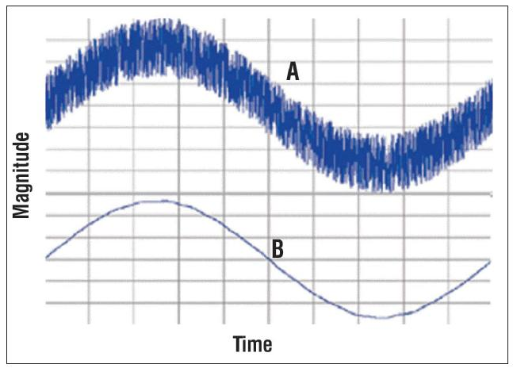
Moving Average – Why?

Slide 16
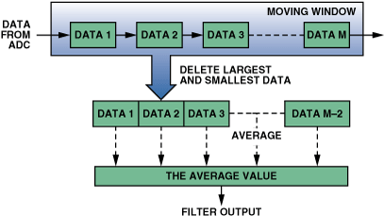
Moving Average – How ?

Slide 17
Q&A

